Slide 1
Dota trade
Выполнил: Пралиев Артём

Slide 2
Цель и задачи
Цель: создать проект, который должен быть удобным инструментом для людей, кто торгуется на предметах из доты. А также для людей, кому нужно в кратчайших сроках окрасить фото в черно-белый цвет
Задачи: 1) Сделать возможность парсить сайт market.dota2.net и показывать результат в виде excel таблцы.
2) Сделать возможность переделывать отправленную фотографию пользователя форматировать в черно-белый цвет.

Slide 3
Техническое задание
Основная функциональность: 1) Парсинг сайта market.dota2.net, после нажатия пользователя на кнопку “парсинг”, c помощью специального запроса по API. 2) Создание Excel таблицы, запись парсенных данных в неё и отправка пользователю обратно.3) Редактирование и отправка в черно-белом цвете любой фотографии, которую отправляет пользователь после нажатия на кнопку “Ч/Б”.

Slide 4
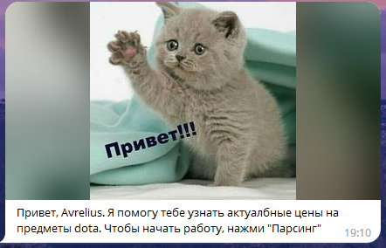
Запуск бота
Приветственное сообщение, которое появляется после команды /start
Кнопки, которые появляются, после команды /start

Slide 5
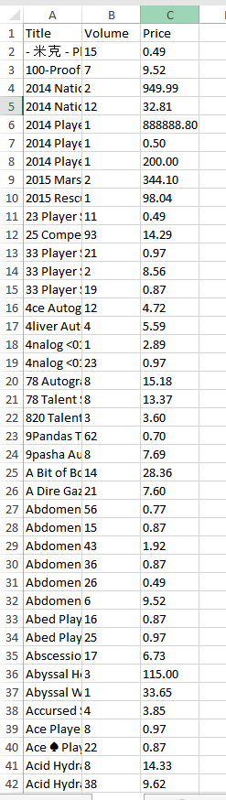
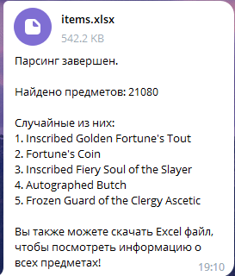
“Парсинг”
Вот так выглядят данные, которые содержит таблица excel
После нажатия на кнопку “парсинг” происходит основная работа бота, в которой он отправляет сообщение, прикрепляя к нему excel файл, содержащий информацию о предметах с сайта market.dota2.net

Slide 6

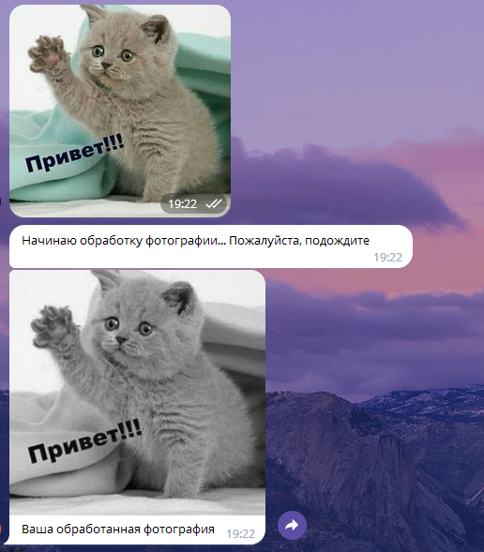
“Ч/Б”
После нажатия на кнопку “ч/б” бот просит отправить ему любую фотографию, давайте сделаем это
После отправки ему фотографию он практически мгновенно нам отправляет копию, но уже в черно-белом формате

Slide 7
Используемые библиотки
PyTelegramBotAPI – основная библиотека в этом проекте.
requests – библиотека, благодаря которой делается запрос на сайт market.dota2.net по API.
Openpyxl – библиотека для работы с excel таблицой
Pillow – библиотека для работы с фотографиями, которая и переделывает в черно-белый цвет фото пользователя
SQALchemy – библиотека, которая создаёт ORM модели, которые позволяют не вдаваться глубоко в структуру базы данных, а создать само описание таблицы в виде класса, и затем сделать миграцию (процесс превращения класса в таблицу)

Slide 8
